Slide 1
COOPERATIVA
SUPER ASTUR

Slide 2
Entrantes
Estos productos los consumimos al principio de las comidas en los restaurantes y casas asturianas.

Slide 3
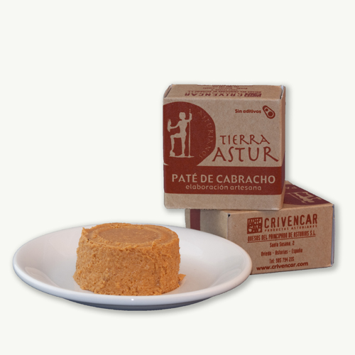
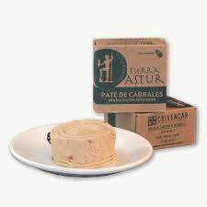
Patés
Paté de cabracho
Paté de cabrales
El paté o “pastel” de cabracho es una especie de pundin ideal como entrante de cualquier comida. Se suele acompañar de panecillos y mahonesa.
Precio: 2,42€
Peso: 100g
Número de referencia: 1
El paté de cabrales es un entrante ideal para los amantes del queso.
Precio: 2,42€
Peso: 100g
Número de referencia: 2

Slide 4
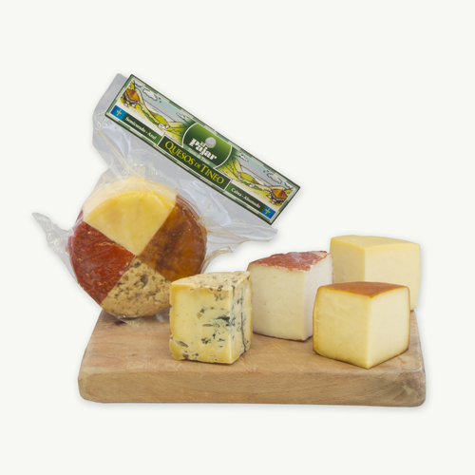
Queso 4 en 1
El “Queso 4 en 1” de Tierra de Tineo es ideal para acompañar con los embutidos aunque también, al incluir más de un tipo de queso, se puede comer en el postre acompañado de dulce de membrillo.
Precio: 8, 25€
Peso: 480g
Número de referencia: 3

Slide 5
Platos principales
A continuación os presentamos una selección de productos que se consumen como platos principales típicos de Asturias.

Slide 6
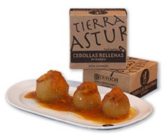
Bonito del Norte en aceite de oliva
Cebollas rellenas de bonito
Delicia del Cantábrico ideal para acompañar con vegetales.
Precio: 6,37€
Peso: 250g
Número de referencia: 4
Plato típico asturiano especialmente del pueblo de L’Entregu propias de la temporada invernal.
Precio: 4,95€
Peso: 380g
Número de referencia: 5

Slide 7
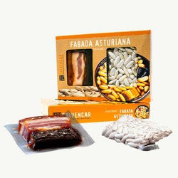
Lote de fabada asturiana
Estuche de fabada asturiana que contiene 2 raciones e incluye: fabas asturianas y compango (jamón, chorizo y morcilla)
Precio: 8, 25€
Peso: 2 raciones
Número de referencia: 6

Slide 8
Postres
Deliciosos y dulces postres típicos asturianos para acabar la comida.

Slide 9
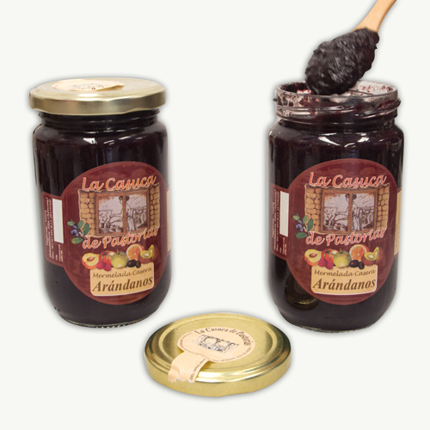
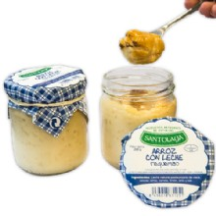
Mermelada de arándanos
Arroz con leche
Mermelada de arándanos “La Casuca” perfecta para acompañar con café.
Precio: 3,85€
Peso: 350g
Número de referencia: 7
Arroz con leche “Santaolaya” a la asturiana.
Precio: 1,54€
Peso: 200g
Número de referencia: 8

Slide 10
Souvenirs

Slide 11
Llaveros de vaca asturianos variados
Precio: 2.50€ / unidad
Número de referencia: 9, 10 y 11 respectivamente

Slide 12
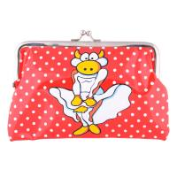
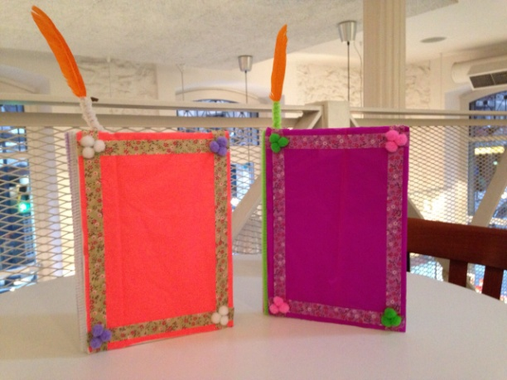
Monedero de vaca Marilyn
Libretas decoradas por nosotros
15 x 20
Precio: 3,50€
Número de referencia: 12
Precio: 4,50€ / unidad
Número de referencia: 13

